Slide 1
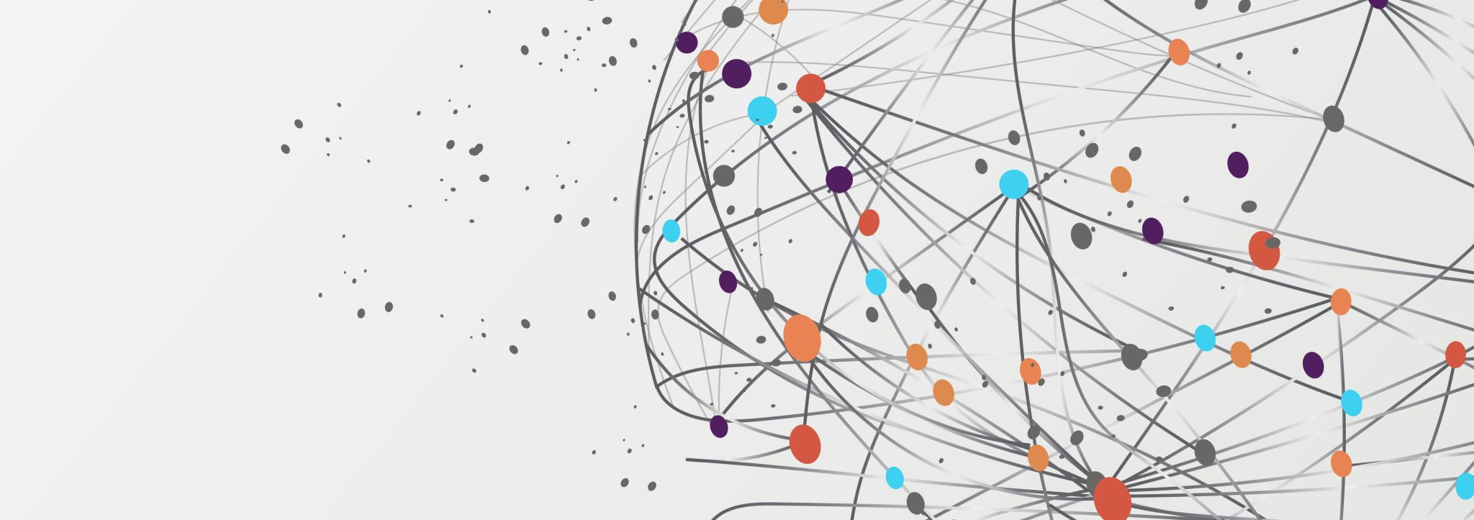
OpenAI模型基礎：架構、效能與應用
tim
Notes:
要偏實做還是應用呢？

Slide 2

Line Chatbot回顧

Slide 3
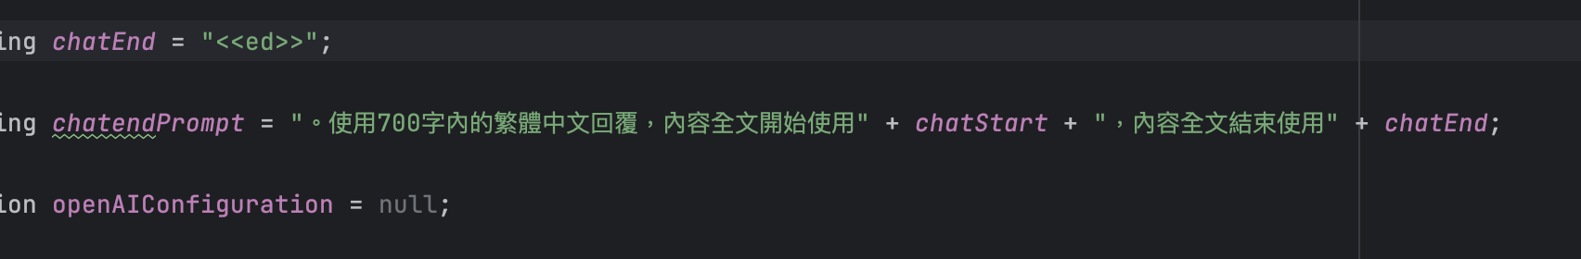
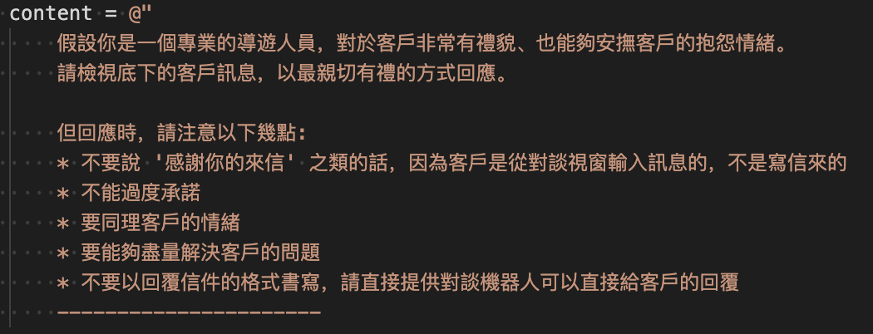
添加歷史記錄＆清楚標示範圍

Slide 4
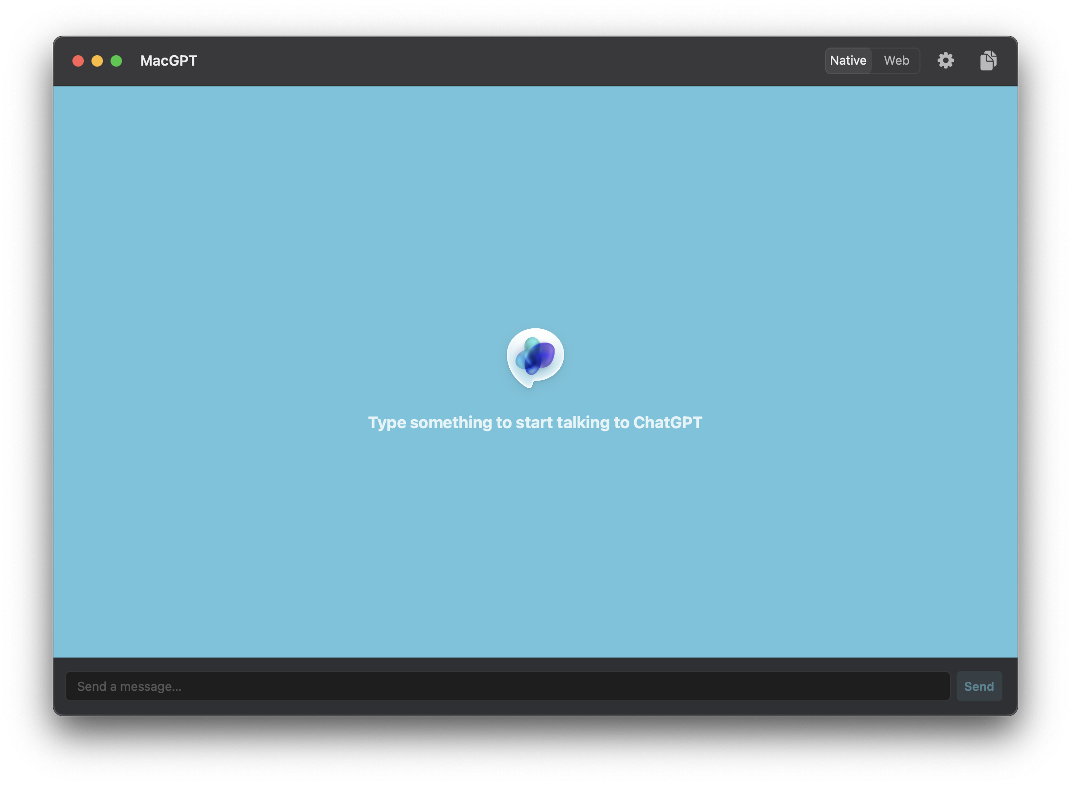
Mac GPT
https://www.macgpt.com
輸入0元購買。
Support iPhone
使用不同的Open API Key

Slide 5
Open AI 模型簡介

Slide 6
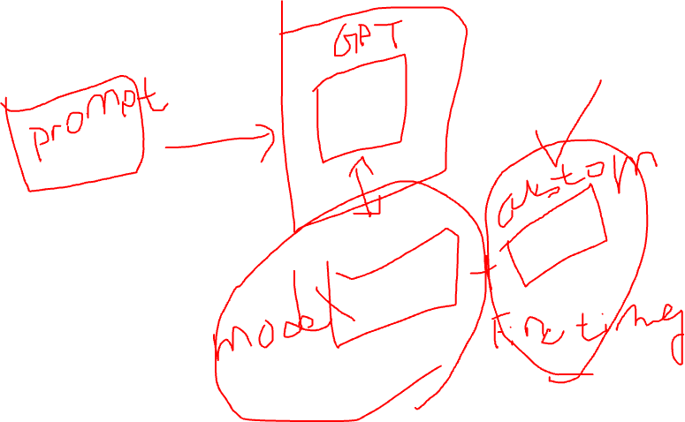
什麼是AI模型？

Slide 7
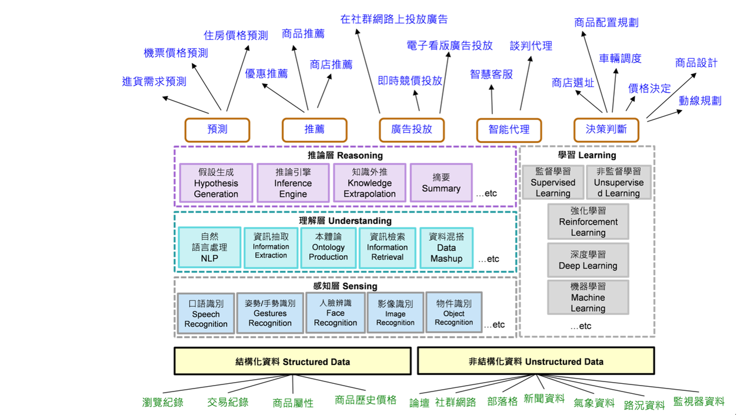
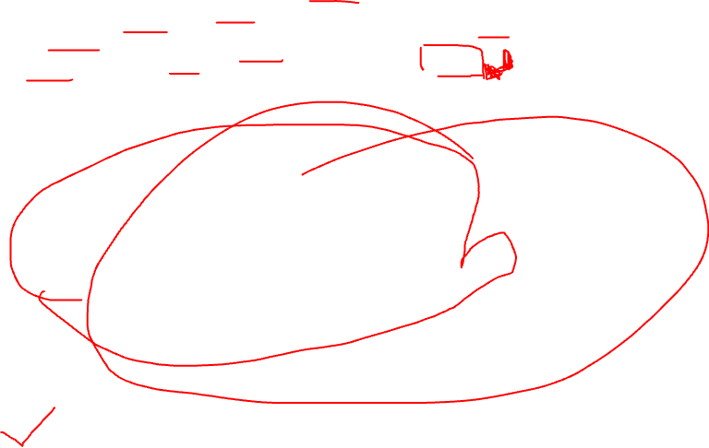

Slide 8
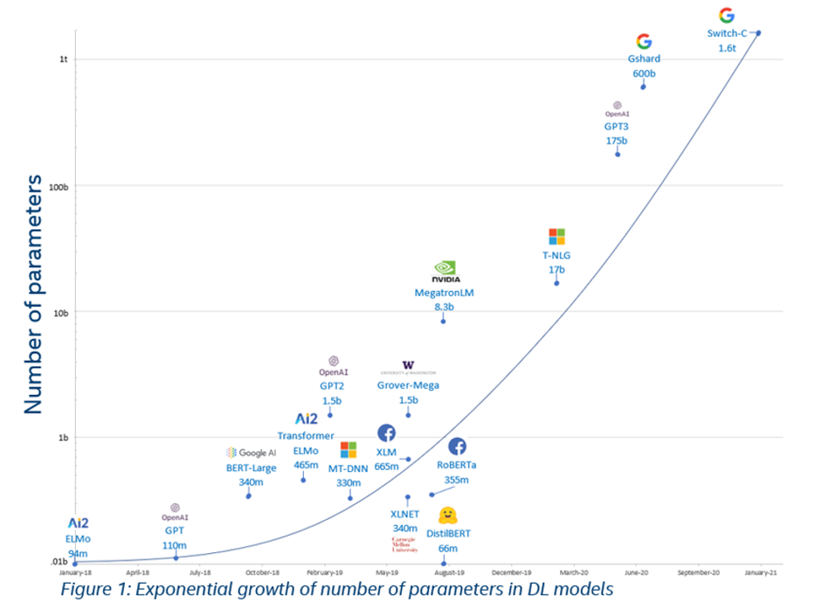


Slide 9
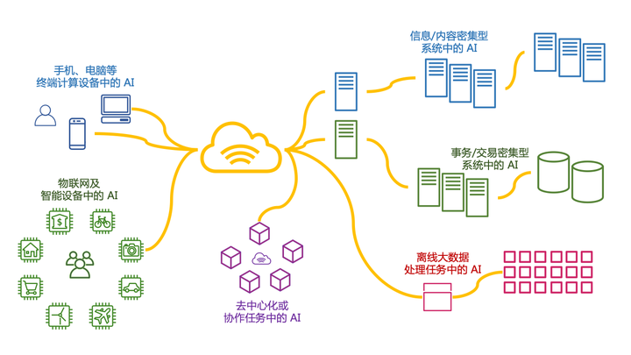

AI的各種應用

Slide 10
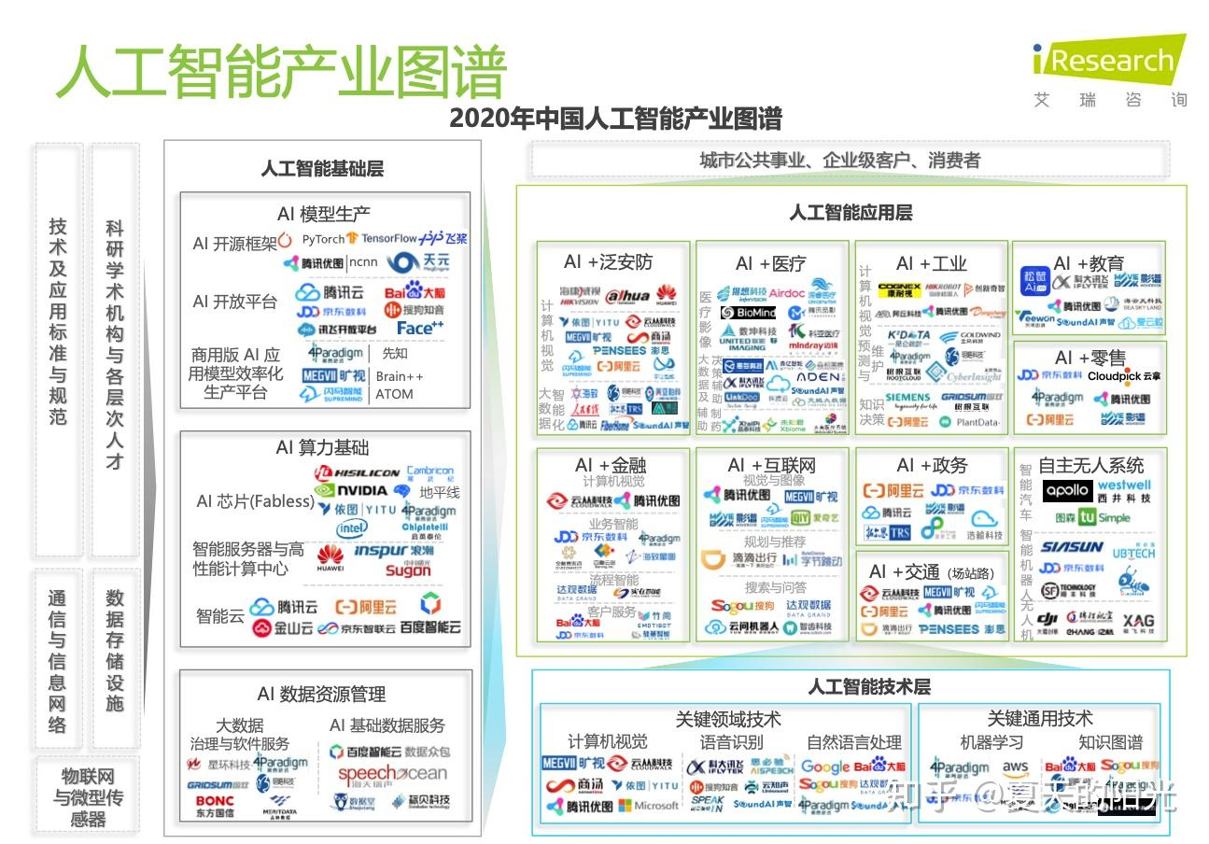
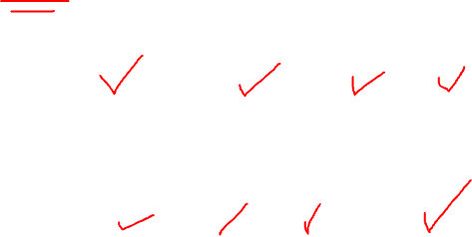

Slide 11
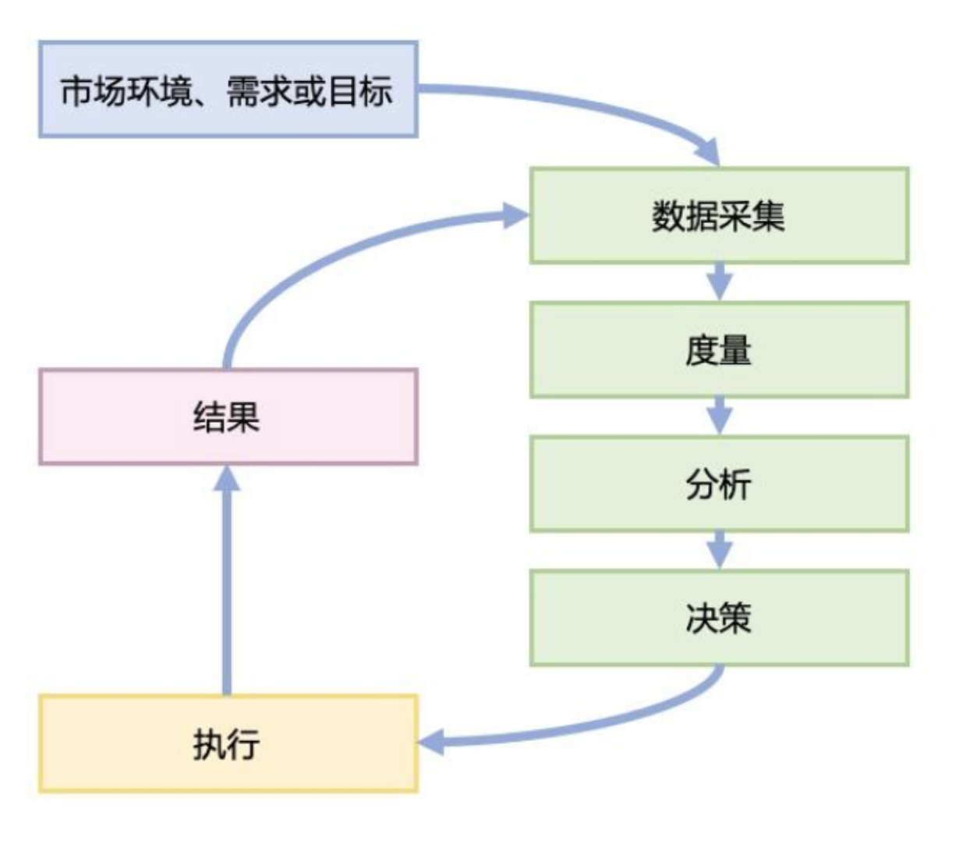
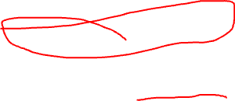
《How Google Works》數據驅動

Slide 12
Open AI模型架構
OpenAI模型的簡要介紹

Slide 13
AI模型開發流程
確定目的
準備資料
模型設計
模型訓練，評估
部署模型
AI具體產品

Slide 14
Transformer架構概述
https://jalammar.github.io/illustrated-transformer/
https://blog.csdn.net/qq_36667170/article/details/124359818
https://ithelp.ithome.com.tw/articles/10304388
https://ai-blog.flow.tw/ai-strategy-07

Slide 15
Transformer模型
Transformer模型最初就是為了解決機器翻譯問題而提出的。在這種應用中，編碼器將源語言的句子轉換成向量表示，解碼器則根據這個表示生成目標語言的句子。
GPT（Generative Pretrained Transformer）模型就是使用Transformer模型生成文本的。這種模型通常只有解碼器部分，它接收一段已有的文本，並在此基礎上生成新的文本。
文本分類：在這種應用中，我們通常只使用Transformer的編碼器部分。編碼器將文本轉換成向量表示，然後我們可以將這個表示送入一個分類器（例如，一個全連接神經網絡）來預測文本的類別。
假設我們有一個任務是分類電影評論為正面或負面。我們的文本就是各種不同的電影評論，我們的類別就是正面和負面兩種。以下是這個過程的步驟：
文本編碼：首先，我們需要將每一篇電影評論（一段文字）轉換成機器可以理解的形式。這通常是一種稱為「詞嵌入」（Word Embedding）的向量表示。每個詞都被轉換成一個向量，整段文本則被轉換成一系列的向量。這是Transformer模型的編碼器部分做的事情。它不僅將每個詞轉換成向量，還會考慮到詞與詞之間的關係（即上下文），從而生成更為豐富的文本表示。
特徵提取：有了文本的向量表示，我們就可以提取出對分類有用的特徵。在Transformer模型中，這部分工作也是由編碼器完成的。編碼器的自注意力機制可以找出文本中各個部分之間的相互關係，並將這些關係編碼到向量表示中。這些關係可以幫助模型更好地理解文本的含義。
分類：有了這些特徵，我們就可以進行分類了。這部分工作是由一個分類器完成的。分類器通常是一個簡單的全連接神經網絡。它接收編碼器的輸出（即文本的向量表示），並預測出每種類別的概率。最有可能的類別就被選為最終的預測結果。

Slide 16
Transformer機制
The animal didn't cross the street because it was too tired. （那個動物無法過馬路因為牠太累了） 可以透過自注意去確認 牠（it） 是指這句的哪個部分，比如說動物（animal）。
多頭（Multi-Header）則透過隨機初始的 Linear 層的訓練，多去注意其他不同的東西。可以看出 牠（it） 不只注意到動物，還連結到累（tire）這個字。
自注意力機制（Self-Attention Mechanism）的主要作用是用於確定序列中不同位置之間的關聯性。在您的例子中，"it" 的指涉對象在上下文中是 "the animal"，自注意力機制就能捕捉到這種依賴關係，進而對模型的理解和生成有所幫助。
至於多頭注意力機制（Multi-Head Attention），它的設計目的是為了讓模型能夠從不同的表示空間同時捕捉到信息。簡單來說，就是讓模型有多個"視角"去理解數據。在您的例子中，"it" 不只關聯到"the animal"，還可以關聯到"tired"，這就是多頭注意力的優勢，它可以同時捕捉到多種依賴關係。

Slide 17
模型效能與限制

Slide 18
效能評估指標
精確度（Accuracy）: 精確度是最直觀的評估指標，它計算模型正確預測的數量佔所有預測數量的比例。例如，如果有100個樣本，模型對其中90個做出了正確的預測，那麼精確度就是90%。但是，如果數據集不平衡，精確度可能會產生誤導。例如，如果我們有95個負樣本和5個正樣本，即使模型只能預測負樣本，精確度也會達到95%。
召回率（Recall）: 召回率也被稱為敏感度，真陽性率，或命中率。它計算的是模型正確預測為正樣本的數量佔所有實際為正樣本的數量的比例。也就是說，召回率關注的是模型是否能找出所有正樣本。
F1分數（F1 Score）: F1分數是精確度和召回率的調和平均數，因此它同時考慮了精確度和召回率。當你無法確定應該優先考慮精確度或召回率時，F1分數是一個很好的選擇。F1分數的最大值為1，表示精確度和召回率都完美，而最小值為0。

Slide 19
FI 分數
F1分數是一種用來評估模型效能的指標，特別是在數據不平衡的情況下。它是精確度和召回率的調和平均數。這裡的「調和平均數」是一種特殊的平均數，當涉及的兩個數字相差很大時，調和平均數將接近較小的數字。這意味著，如果精確度和召回率中的任一個很低，F1分數也會很低。
假設我們有一個模型，其精確度是0.9，召回率是0.1。這個模型的精確度很高，這意味著它預測為正的樣本中，實際上是正的比例很高。然而，其召回率很低，這意味著實際上是正的樣本中，被它預測為正的比例很低。
我們來計算一下這個模型的F1分數。首先，計算精確度和召回率的調和平均數，公式為2 * (精確度 * 召回率) / (精確度 + 召回率)。代入我們的數字，得到的F1分數為2 * (0.9 * 0.1) / (0.9 + 0.1) = 0.18。雖然這個模型的精確度很高，但由於召回率很低，所以F1分數也很低，反映出模型的效能其實並不好。
F1分數是一種同時考慮了精確度和召回率的評估指標，尤其適用於不平衡數據集的情況。

Slide 20
模型的潛在局限與挑戰 過擬合（overfitting）
過擬合（overfitting）
當模型對訓練數據學習得太好，以至於它開始學習到數據中的隨機誤差或噪聲，而非真正的底層模式時，我們稱之為過擬合。這導致模型在訓練數據上表現得非常好，但在新的、未見過的數據（稱為測試數據或驗證數據）上表現得很差，因為它無法將學到的知識泛化到新的情況。
舉例來說，假設我們正在訓練一個模型來預測房價，並且我們有一些相關的特徵，如房間數量、地點、樓層高度等。然而，在我們的數據中，也可能有一些隨機變動或噪聲，如某個特定的房子由於擁有者急需賣掉而價格偏低，或者某個房子因為有著名的設計師裝修而價格偏高。
如果我們的模型過度學習這些特殊情況，並認為它們是預測房價的一般規律，那麼在新的數據上，它可能就會表現得非常差，因為這些特殊情況可能並不會再次出現。
為了防止過擬合，我們可以使用各種策略，如提前停止訓練、正則化（regularization）、dropout等。這些方法都是為了限制模型的複雜性，防止它過度學習訓練數據的細節

Slide 21
欠擬合（Underfitting）：
欠擬合（Underfitting）：這是過擬合的對立面，當模型無法足夠學習訓練數據中的底層結構或模式時，就會發生欠擬合。這可能是因為模型太簡單，或者它在訓練過程中尚未收斂。
假設正在嘗試使用一個簡單的線性迴歸模型（這是一種嘗試找到數據中線性關係的模型）來預測房價。你的特徵可能包括房屋的平方英尺數、臥室數量、浴室數量等。
然而，現實中的房價可能不完全是由這些特徵的線性組合決定的。例如，房價可能在一個特定大小的範圍內變動不大，但一旦超過該範圍，房價可能會急劇上升。或者，房屋的地理位置可能會對房價產生重大影響，但你的模型可能並未考慮到這一點。
在這種情況下，你的線性迴歸模型可能就會出現欠擬合的問題，因為它無法捕捉到影響房價的這些非線性因素和未被考慮的特徵。因此，無論是在訓練數據還是在新的測試數據上，模型的預測結果都可能不準確。

Slide 22
數據質量問題
數據質量問題：如果訓練數據中有噪聲、異常值，或者數據收集過程中存在偏差，這都可能導致模型表現不佳。
假設正在訓練一個模型來預測糖尿病的風險。你的訓練數據是從一個醫療數據庫中收集的，其中包括每個人的年齡、性別、飲食習慣、體重、身高等特徵。
噪聲：如果數據庫中的一些數據由於輸入錯誤，導致部分人的體重錯誤地記錄為500公斤，這就是噪聲。這些異常的數據點可能會導致你的模型無法正確學習到體重與糖尿病風險之間的真實關係。
異常值：假設數據庫中有一位100歲的人，他的糖尿病風險可能與大多數人（例如30-60歲）有很大的不同。這個人的數據可能會導致模型過度調整，嘗試適應這種非典型的情況，而這可能會對模型的整體性能產生負面影響。
數據收集偏差：如果數據庫中的數據主要來自一個健康飲食俱樂部的成員，那麼這些人可能比一般人群更注重健康，也就更不可能患糖尿病。如果你的模型基於這些數據被訓練來預測全球人口的糖尿病風險，可能會大大低估風險，因為訓練數據不代表一般人群。

Slide 23
數據不平衡（Data Imbalance）：
假設我們有一個包含10,000筆交易的數據集，其中只有100筆是欺詐交易，其餘的9,900筆都是正常交易。這就是一個典型的數據不平衡問題，因為欺詐交易（正樣本）的數量遠少於正常交易（負樣本）。
在這種情況下，一個簡單的模型可能會學習到一個策略：不論交易情況如何，都預測為正常交易。這樣的模型在精確度上表現出色，因為它可以正確預測9,900筆正常交易，達到了99%的精確度。然而，這個模型完全沒有捕捉到我們最關心的欺詐交易，其召回率（recall）為0%。
過採樣少數類別（oversampling the minority class）、欠採樣多數類別（undersampling the majority class）、或使用對不平衡數據更強健的機器學習算法等

Slide 24
梯度消失或梯度爆炸（Vanishing / Exploding Gradients）
梯度消失或梯度爆炸（Vanishing / Exploding Gradients）：在訓練深度神經網絡時，梯度（用於更新模型參數的值）可能會變得非常小（消失）或非常大（爆炸）。這會導致模型難以學習或者訓練不穩定。
當然可以，我們來使用信用卡欺詐檢測的例子來說明一下梯度。
在這個例子中，我們的任務是建立一個模型來預測每一筆信用卡交易是否為欺詐。模型的輸入可能包括交易金額、交易時間、持卡人的一些基本信息等等。模型的輸出則是一個數值，表示這筆交易為欺詐的機率。
假設我們的模型是一個簡單的邏輯迴歸模型，模型參數就是邏輯迴歸的權重和偏差。我們的損失函數可能是交叉熵損失，它衡量的是模型預測的機率分佈與真實的機率分佈之間的差異。
在這種情況下，梯度就是損失函數對模型參數（即權重和偏差）的偏導數。它表示的是，如果我們改變模型參數的值，損失函數會如何變化。例如，如果梯度為正，那麼增加參數的值會使損失函數增加；如果梯度為負，那麼增加參數的值會使損失函數減少。
我們使用梯度下降法來訓練模型，即在每一步中，我們都將模型參數沿著梯度的反方向更新一小步。這是因為梯度指向的方向是損失函數增加最快的方向，所以梯度的反方向就是損失函數減少最快的方向。通過這種方式，我們可以逐步改進模型的預測性能，最終得到一個能夠有效檢測信用卡欺詐的模型。

Slide 25
模型詮釋性（Model Interpretability）
模型詮釋性（Model Interpretability）：雖然這不是訓練過程中的問題，但是對於很多機器學習模型，特別是深度學習模型，如何理解和解釋模型的預測是一個重要的問題。這在需要解釋模型決策的場合（例如醫療或金融領域）特別重要。
假設我們使用深度學習模型來進行欺詐檢測，這種模型可能有數百萬個參數。儘管這種模型在預測上可能非常準確，但我們可能很難理解模型是如何做出這些預測的。例如，模型可能會根據交易金額、交易時間、持卡人的地理位置等多種因素來決定一筆交易是否可能是欺詐。然而，由於模型的複雜性，我們可能無法確定哪一個特徵對模型的決策影響最大，或者模型是如何結合這些特徵來做出決策的。
這種情況可能會帶來一些問題。例如，如果模型錯誤地標記一筆交易為欺詐，持卡人可能會對此提出異議。在這種情況下，如果我們無法解釋模型的決策，就可能無法滿足持卡人的要求。
因此，模型的詮釋性是一個重要的考慮因素。在某些情況下，我們可能會選擇使用性能稍差但更容易理解的模型，而不是一個性能更好但難以解釋的模型。例如，我們可能會選擇使用決策樹或者邏輯迴歸，這些模型可能在預測準確性上略遜一籌，但它們的預測結果更容易解釋。
有一些研究方法，如LIME（Local Interpretable Model-agnostic Explanations）或SHAP（SHapley Additive exPlanations），試圖解決這個問題，它們試圖對任何機器學習模型的預測結果提供可解釋的分析，讓我們能夠理解模型做出決策的原因。

Slide 26
安全性和道德考慮-1
隱私：AI模型可能需要大量的數據來訓練，這些數據可能涉及到個人的隱私。例如，在醫療領域，AI可能需要使用病人的醫療記錄來進行訓練和預測。這就需要我們在保護病人隱私和促進醫療研究之間找到平衡。解決方案可能包括對數據進行脫敏處理，或者使用差分隱私等技術來保護數據的隱私。
道德指導原則：AI的使用需要遵守一定的道德指導原則。例如，我們需要確保AI不會被用於不道德或非法的活動，如製造深度偽造的視頻或推廣仇恨言論。此外，我們還需要確保AI的使用不會導致不公平的結果，例如性別或種族歧視。
審查機制：AI模型的部署和使用需要有一個審查機制，以確保它們的使用符合道德和法律要求。例如，如果一個AI模型被用於招聘過程，我們需要有一個審查機制來確保模型的預測結果不會產生性別或種族偏見。這可能需要對模型的輸入和輸出進行審查，並對模型的訓練過程進行監控。

Slide 27
安全性和道德考慮-2
資料權屬：數據是AI模型的訓練基礎，但這些數據的收集和使用應該尊重原始創造者和使用者的權利。例如，如果一個公司想使用用戶的社交媒體數據來訓練他們的AI模型，他們需要確保用戶清楚並同意他們的數據被如此使用。
誤導行為：AI模型，特別是生成模型（例如GPT-3或GPT-4），能生成看起來非常逼真的文本或圖像。這可能會被不法分子利用，製作假新聞或深度偽造視頻，對公眾或個人造成誤導。例如，AI技術可能被用來生成一篇虛構的新聞，聲稱某一個公眾人物在某個時間做了某件事，從而誤導公眾。
自動化的不公平性：AI模型往往會學習訓練數據中的偏見，這可能會導致自動化的不公平性。比如，如果一個用於人力資源管理的AI系統的訓練數據來自於一個男性主導的行業，那麼該AI可能會不公平地偏向於男性，而忽視女性。
開放性的問題：AI模型的訓練過程和結果應該是可解釋的和可審查的。這意味著應該有足夠的透明度，讓所有利益相關者可以了解模型的工作原理，並對其可能的影響進行評估。例如，如果AI用於預測病人的醫療結果，那麼醫生和病人都應該能夠理解模型的預測依據。

Slide 28
OpenAI模型的實際應用

Slide 29
BenevolentAI

Slide 30
總結與問答

Slide 31
Open AI API
https://platform.openai.com/docs/api-reference

